Slide 1

第一章 生命的结构与生殖
浙教版七年级科学下册

Slide 2
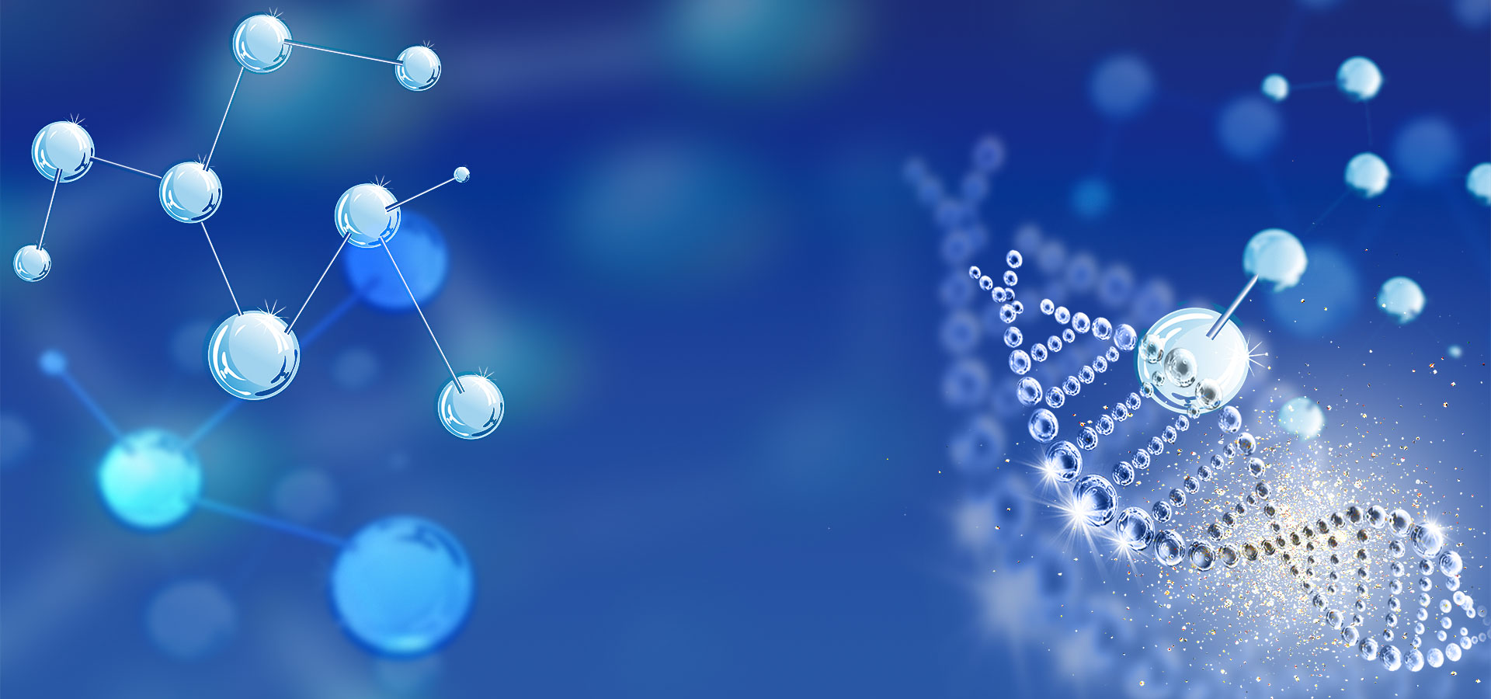
让教学更有效
常见的生物都是由切胞构成的，例如人体中的细胞约有几十万亿个。构成我们身体的细胞不仅数量庞大，而且多种多样。人与许多生物一样，生命都始于一个细胞一受精卵。一个受精卵如何发育成大量的、不同类型的细胞?它们又是怎样构成一个结构复杂的生物个体的?

Slide 3
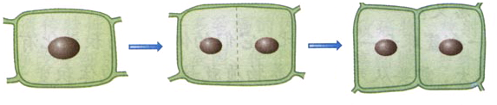
一、细胞的分裂
让教学更有效
细胞分裂是指一个细胞分成两个细胞的过程。
分裂时，细胞核先由一个分成两个，随后，细胞质分成两份，每份各含有一个细胞核．最后，在原来的细胞的中央，形成新的细胞膜，植物细胞还形成新的细胞壁．于是一个细胞就分裂成为两个细胞．如图：

Slide 4
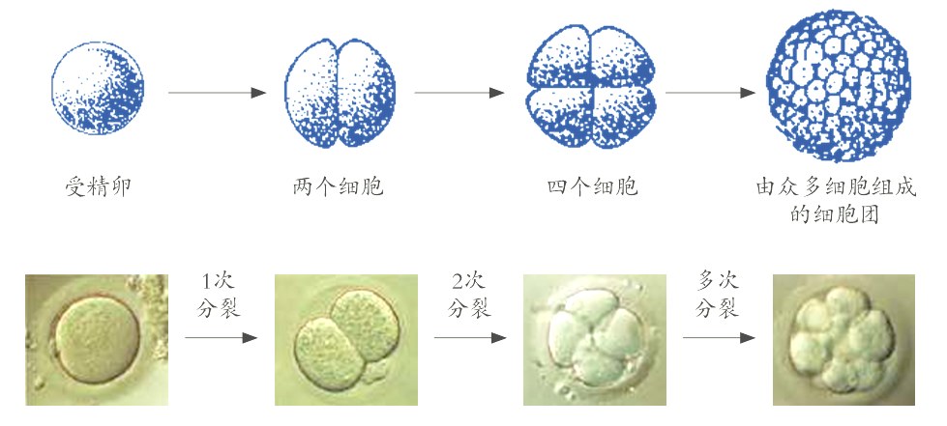
一、细胞的分裂
让教学更有效
例如，人的生命是从一个受稍卵开始的。精子与卵细胞结合后形成的受精卵会迅速分裂、逐渐形成一个由较多细胞组成的细胞团。在细胞分裂过程中，细胞核里的遗传物质经过复制使数量加倍，在一个细胞分裂为两个子细胞时，遗传物质平均分配到两个子细胞中，这样就保证了子细胞与母细胞具有相同的遗传物质。

Slide 5

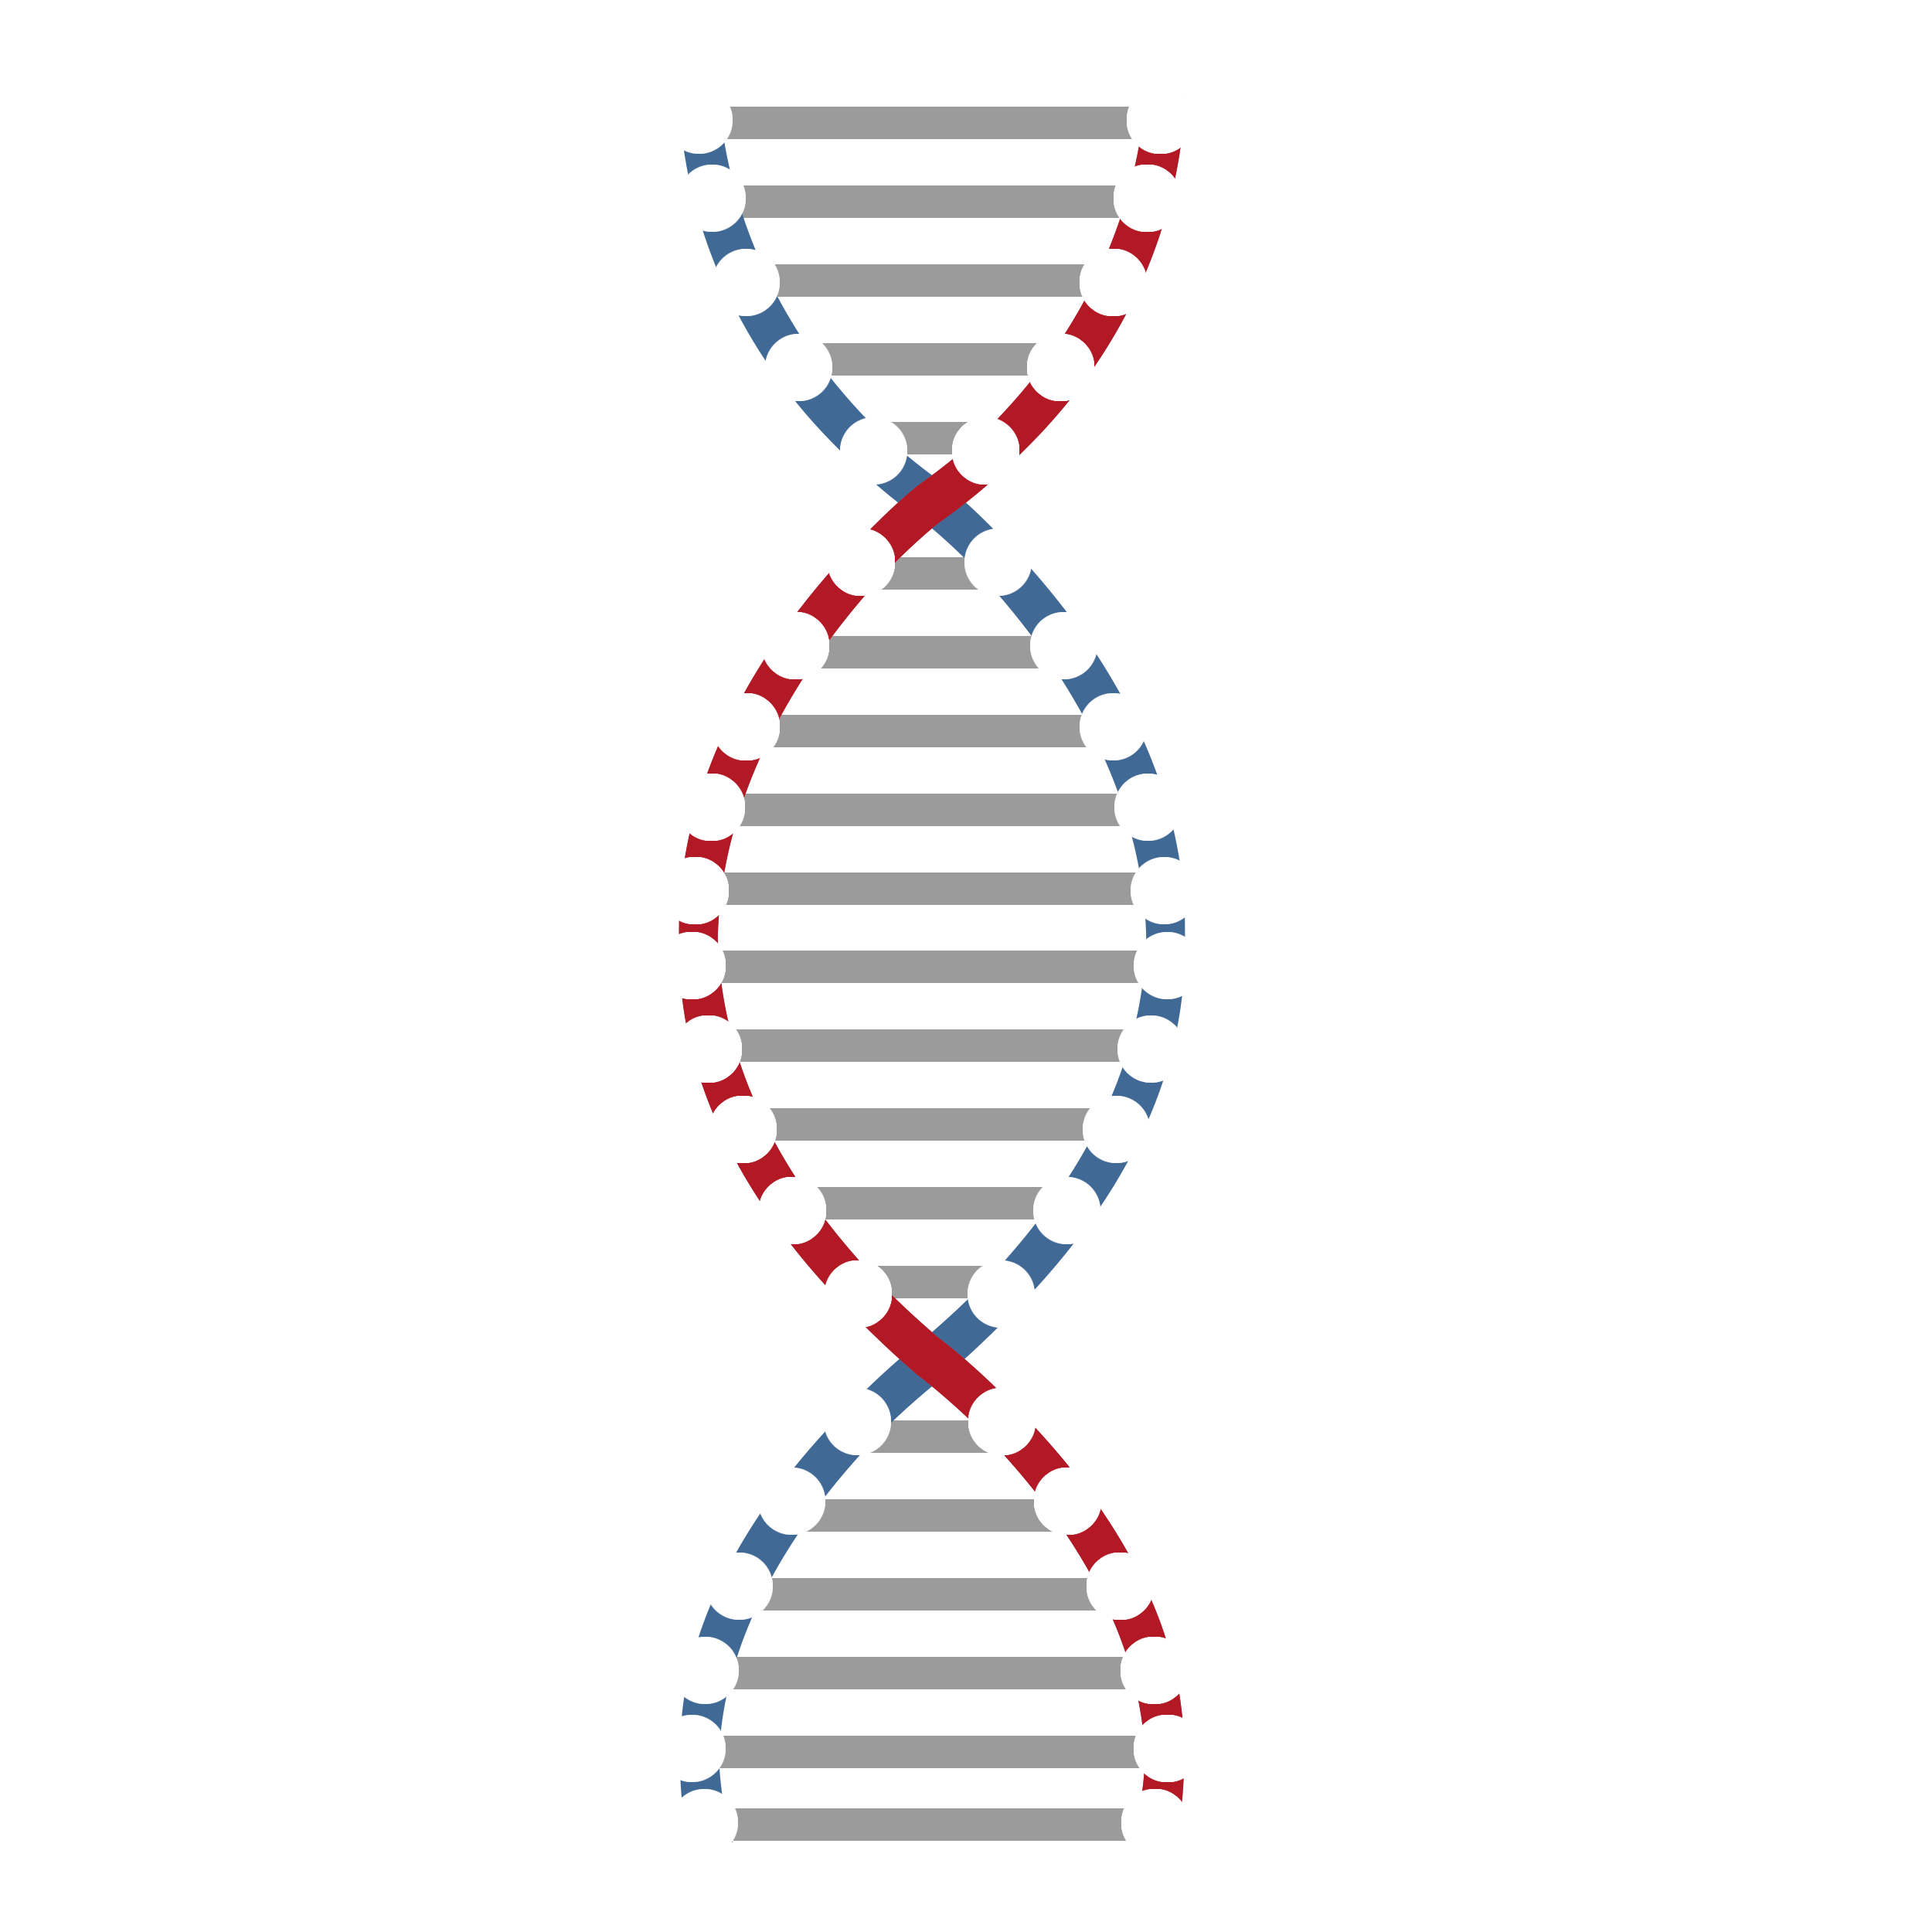
让教学更有效
一、细胞的分裂
细胞核分裂时，染色体的变化是明显．
染色体的数量在细胞分裂时已经加倍，在细胞分裂过程中，染色体分成完全相同的两份，分别进入两个新细胞中．
也就是说，两个新细胞的染色体形态和数目相同，因此新细胞和原细胞所含有的遗传物质是一样的．

Slide 6
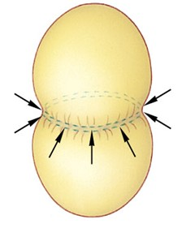
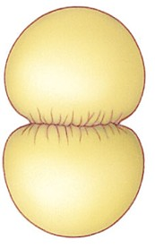
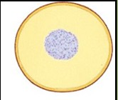
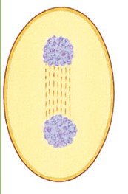
动物细胞分裂过程
让教学更有效
一、细胞的分裂

Slide 7
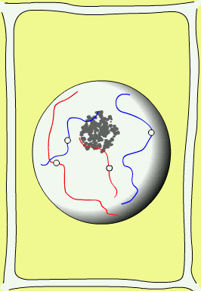
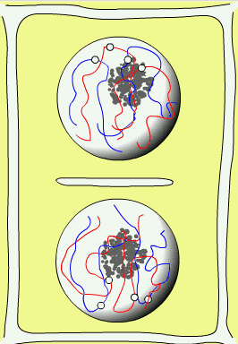
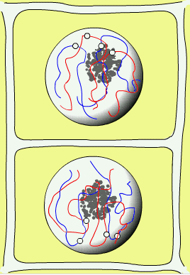
让教学更有效
一、细胞的分裂
植物细胞分裂过程

Slide 8

让教学更有效
（2023秋•杭州期中）如图表示植物细胞分裂过程中的变化，其正确变化顺序排列为（ ）
A．acdb B．abcd C．cdab D．adbc
【答案】A
【解答】解：细胞分裂的具体过程是：细胞核首先由一个分裂成两个，然后细胞质分成两份，每份各含一个细胞核，最后动物细胞是在原来细胞中央的细胞膜向内凹陷缢裂成两个细胞；植物细胞是在中央形成新的细胞壁和细胞膜，由一个分成两个。在分裂过程中，首先细胞核中的染色体完成复制加倍，分成形态和数目相同的两份，分别进入两个新细胞中，保证了生物遗传物质数目的稳定，这对生物的遗传的重要意义。可见题中细胞分裂的正确顺序是a→c→d→b。故选：A。

Slide 9

让教学更有效
（2023秋•西湖区期中）如图是小红观察到洋葱根尖细胞的分裂过程后绘制的示意图，分裂顺序正确的是（ ）
A．甲→丙→乙→丁 B．甲→丙→丁→乙
C．甲→乙→丙→丁 D．丁→乙→甲→丙
【答案】B
【解答】细胞分裂就是一个细胞分成两个细胞。分裂时，细胞核先由一个分成两个，随后，细胞质分成两份，每份各含有一个细胞核。最后，在原来的细胞的中央，形成新的细胞膜，植物细胞还形成新的细胞壁。于是一个细胞就分裂成为两个细胞。

Slide 10
二、细胞的生长
让教学更有效
(2)细胞生长
①概念:刚分裂产生的子细胞,大小一般只有母细胞的一半。它们能吸收营养物质,合成自身的组成物质,不断地长大,这个过程就是细胞生长。
②意义:细胞生长使细胞体积增大。

Slide 11
让教学更有效
（2023秋•海曙区期末）对比一下自己的童年照片就会发现，现在的你比童年时期明显地长高、长大了。其主要原因是（ ）
A．变异的结果 B．细胞分化的结果
C．细胞成熟的结果 D．细胞分裂、生长的结果
D
（2022秋•永嘉县校级期中）在用橡皮泥模拟“受精卵的分裂”活动中，将橡皮泥一分为二后，需在两个半球中先适当增加橡皮泥后再粘在一起。“适当增加橡皮泥”是模拟（ ）
A．细胞的分化 B．细胞的分裂 C．细胞的生长 D．细胞的衰老
C

Slide 12
三、细胞的分化
让教学更有效
(3)细胞分化
①概念:在细胞分裂过程中,有的子细胞长到与母细胞一般大小时能继续分裂;而有的子细胞则会发生变化,形成具有不同形态和功能的细胞，这个过程叫作细胞分化。
②意义:细胞分化产生的各种细胞形成了生物体的各种结构。一个受精卵经过细胞分裂、细胞生长和细胞分化,最终长成了一个生物个体

Slide 13
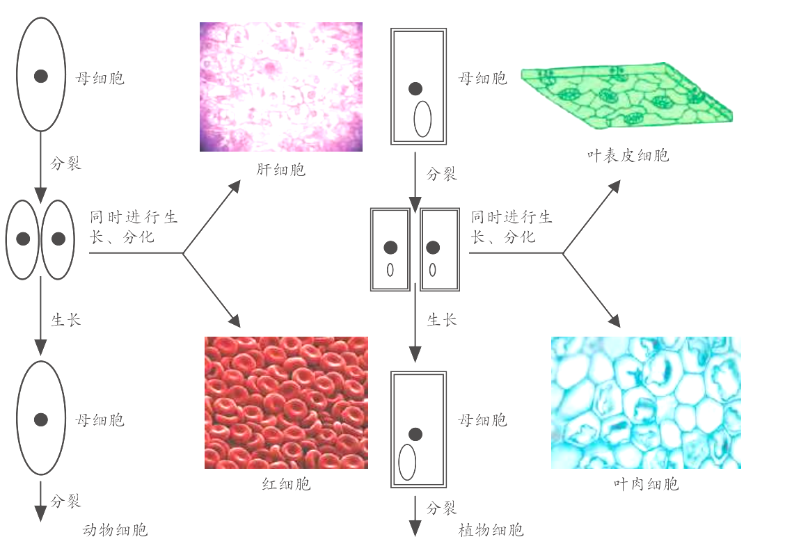

让教学更有效

Slide 14
让教学更有效
（2024•温州模拟）中国科学家团队将鹿茸干细胞引入小鼠头部，这些干细胞成功地在小鼠头盖上形成鹿角样的骨骼组织。从干细胞到骨骼组织，进行的生命活动主要是（ ）
A．细胞的分裂 B．细胞的生长 C．细胞的分化 D．细胞的衰老
C
（2023秋•宁波期末）浙太研究人员用人体的胚胎干细胞“复活”或者“新生”心肌细胞，揭开了干细胞修复梗死心肌的奥秘，这一过程体现了干细胞的
（ ）能力。
A．分化 B．分裂 C．生长 D．变异
A

Slide 15
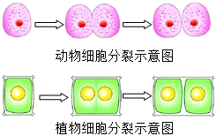
课堂小练习
让教学更有效
1、（2022秋•椒江区期中）如图是动、植物细胞分裂示意图，下列关于细胞分裂的描述错误的是（ ）
A．刚刚分裂结束产生的子细胞大小与母细胞一样
B．细胞分裂时先进行染色体复制再分裂成两个细胞
C．细胞分裂后形成的新细胞与亲代细胞具有相同的遗传物质
D．动、植物细胞分裂一次后就不能再分裂了
AD

Slide 16
课堂小练习
让教学更有效
2、（2022秋•椒江区期中）我国著名的生物学家童第周发现：受精卵去掉细胞核后还能进行正常的分裂，但是到了原肠期（此时细胞开始分化）就停止了发育。下列关于这种现象的分析和推理，有误的是（ ）
A．细胞的分裂可能不受细胞核的控制
B．原肠期之前胚胎发育可能受细胞质的控制
C．细胞核对细胞发育的作用可能发生在原肠期及之后
D．细胞质可能是细胞分裂与分化的控制中心
D

Slide 17
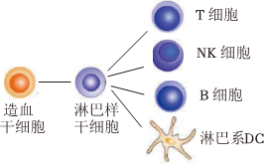
课堂小练习
让教学更有效
3、（2023秋•嵊州市期末）我们通常通过接种疫苗来预防某些疾病的发生，接种疫苗后B细胞会产生抗体，提高人们抵抗病毒的能力。人体干细胞产生B细胞的过程如图所示，该过程称为细胞的（ ）
A．生长 B．分裂 C．分化 D．衰老
D

Slide 18
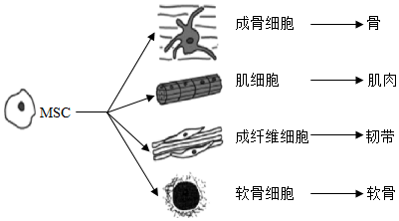
课堂小练习
让教学更有效
4、（2023秋•嵊州市期末）（2023秋•临海市期末）人体中有一种间充质干细胞（MSC），它是干细胞家族的成员，以骨髓组织中含量最为丰富，其变换自己的本领如图所示。MSC形成不同形态和功能的细胞，主要体现了（ ）
A．细胞分裂 B．细胞分化 C．细胞生长 D．细胞分类
B

Slide 19
课堂小练习
让教学更有效
5、细胞不能无限增长的主要原因是（ ）
A．细胞长得太大，影响生物体的整体美观
B．细胞体积增大，相对表面积变小，细胞的吸收能力不能满足细胞的需要
C．细胞长得太大就不能进行分裂
D．若长得太大，相互之间就会挤压，最终细胞会被挤破
B

